Slide 1



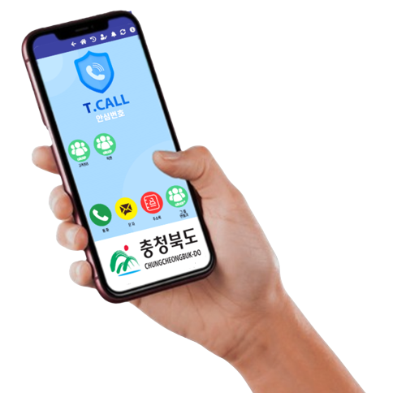



Tcall
SAFE ADVISOR
교 원 안 심 번 호
비즈마켓
㈜세이프어드바이져 1899-0549

Slide 2
Tcall 교원안심번호 시스템 개발 배경
문 제 점
학급(반)번호
노출로 인한
무분별한 민원 전화
개인정보 유출
사행활 침해
업무시간 외 연락
학부모 폭언
Tcall
교원안심번호
해 결 방 안
개인안심번호 발급
(투넘버 지급)
개인 업무시간 조절
자동녹음
소속 학교
내선 전화번호 연동
㈜세이프어드바이져는 교직원 업무중 개인 휴대전화번호 유출로 인한
사생활 침해를 막고자 Tcall 교원안심번호를 개발하게 되었습니다.
Tcall 교원안심번호를 이용하여 개인안심번호 발급, 소속 학교 전화번호와 연동하여
개인정보 보호, 사생활 침해 감소 등 인권보호와 업무 효율 상승을 위하여
개인 안심번호를 활용한 기능을 제공하고 있습니다.
사용자 1인 1개 안심번호(투넘버)발급으로 개인 휴대전화를 이용하여
안심번호를 활용한 기능을 사용합니다.

Slide 3


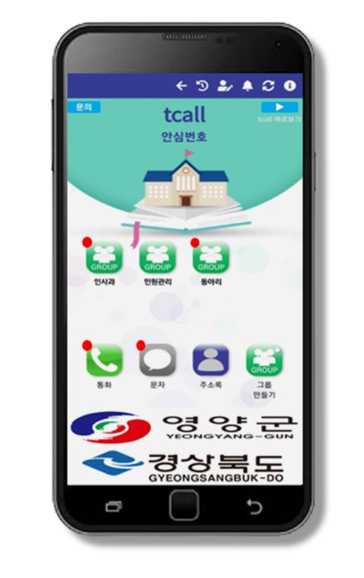
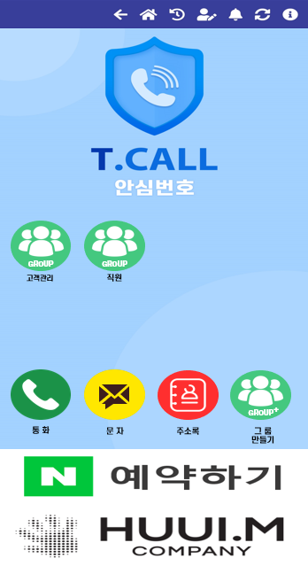
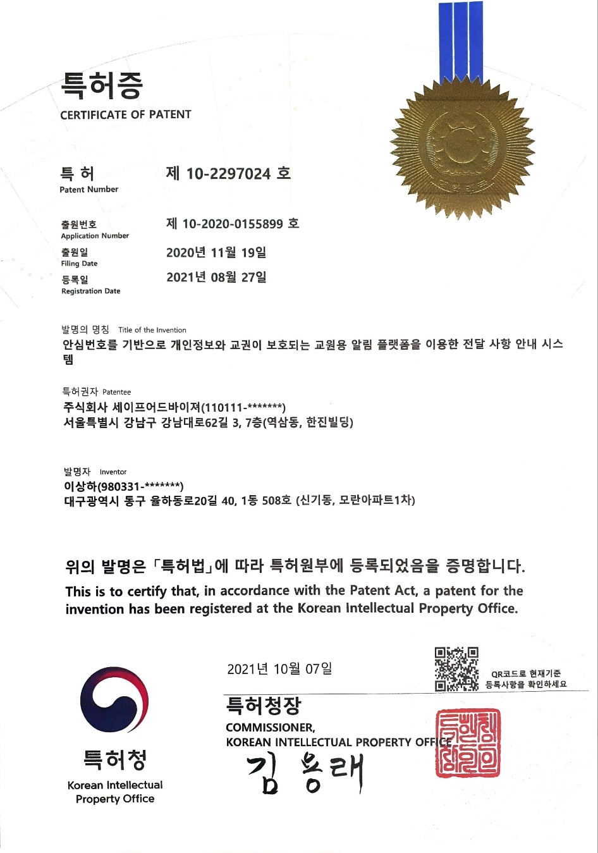
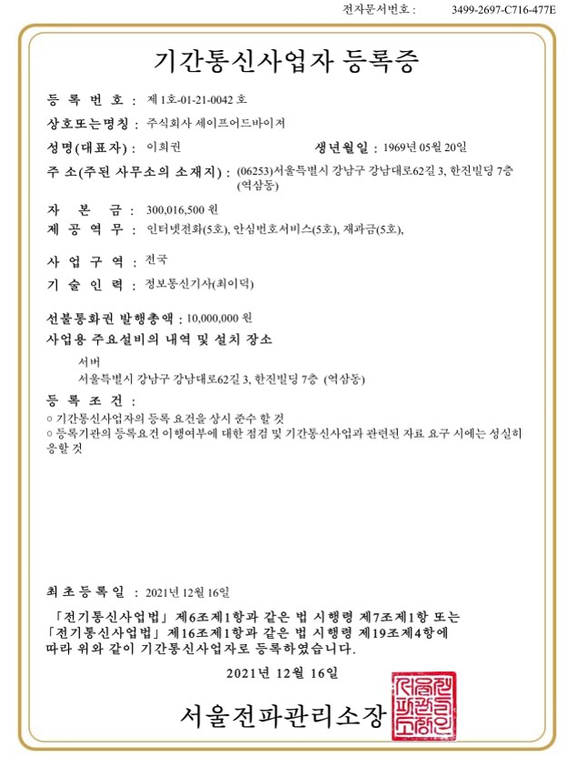
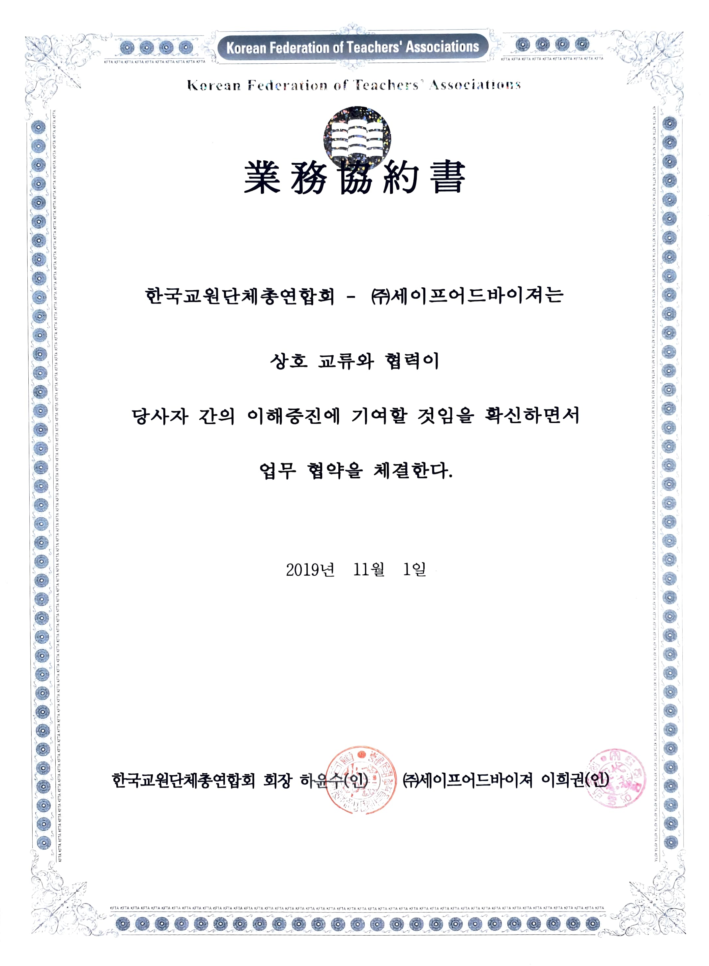
㈜세이프어드바이져
비즈마켓
대표이사 이 희 권
사 업 자
403-87-01005
사업분야
교육서비스, IT, 융복합, 안심번호
5-2
(학생)
5-2
(학부모)
소 재 지
서울시 강남구 강남대로62길 3 한진빌딩 7층
전라도 지사: 전라북도 전주시 덕진구 기지로 77
한국교총 MOU
교원안심번호 특허
(안심번호sns, 단체문자sns)
교원안심번호 특허
(상담, 설문, 비밀 SNS)
교원안심번호 특허
(위험신호 자동감지)
교원안심번호 특허
(등, 하교 알림)
기간통신사업자

Slide 4
Tcall 교원안심번호
교원안심번호 전화 기능
통화시간(업무시간) 설정, ARS 안내멘트
교원안심번호 문자 기능
그룹 기능
학부모, 학생 상담(민원) 플랫폼
Tcall 교원안심번호 PC앱
소속학교, 교육청 홈페이지 연동
사회적 약자 보호 플랫폼
Tcall 에듀 AI GPT
5-2
(학생)
5-2
(학부모)

Slide 5

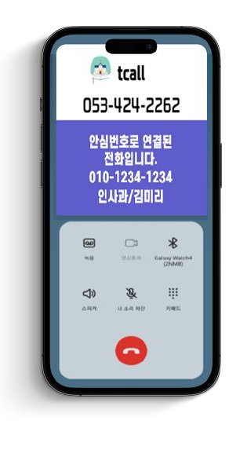
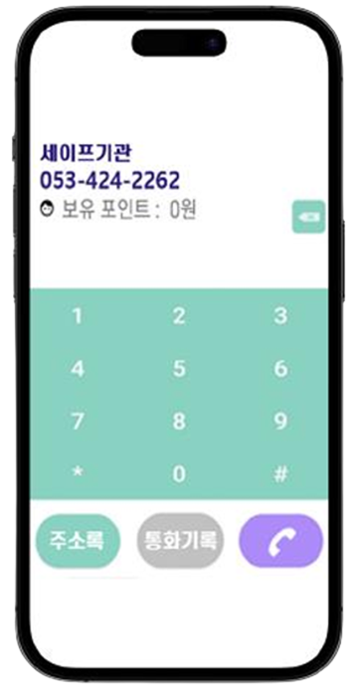






Tcall 교원안심번호
비즈마켓
안심번호 통화 수신/발신
전주중학교
063-123-1234
전주중학교
063-123-1234
063-123-1234
063-123-1234
전주초등학교
전주중학교
교원 안심 번호로
발신 전화입니다.
학부모/박재정
010-1234-1234
010-1234-1234
입니다.
입니다.
인사과
민원
응답
거절
응답
거절
선생님 통화 발신 화면
학부모, 학생 통화 수신 화면
전용 앱을 이용하여 기존 010 통화 환경과 완전 분리 하여
안심번호로 통화 시 학교 대표전화 또는 지정하는 유선 전화번호로 송출

Slide 6
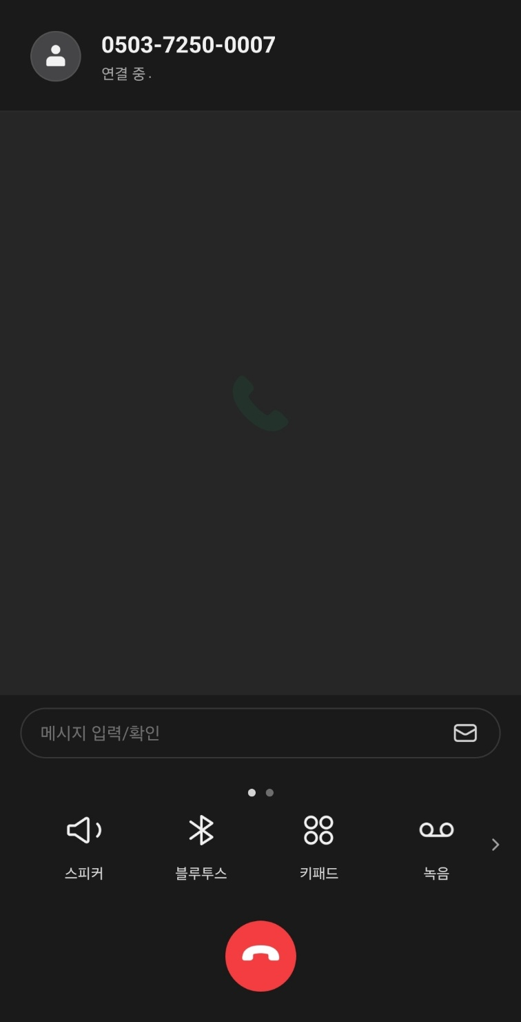

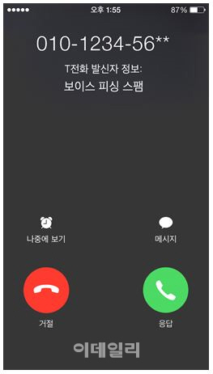
Tcall 교원안심번호
비즈마켓
안심번호 통화 수신/발신
063-123-1234
010-1234-1234
0503-7250-0007
개인 안심번호
교원 안심 번호로
수신 전화입니다.
학부모/김미리
010-1234-1234
응답
거절
학부모 통화 발신 화면
선생님 통화 수신 화면
Tcall 교원안심번호는 학생, 학부모님이 선생님께 전화 발신 시
안심전화 통화 및 발신자 정보를 표시 합니다.

Slide 7
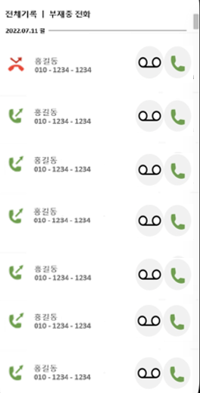
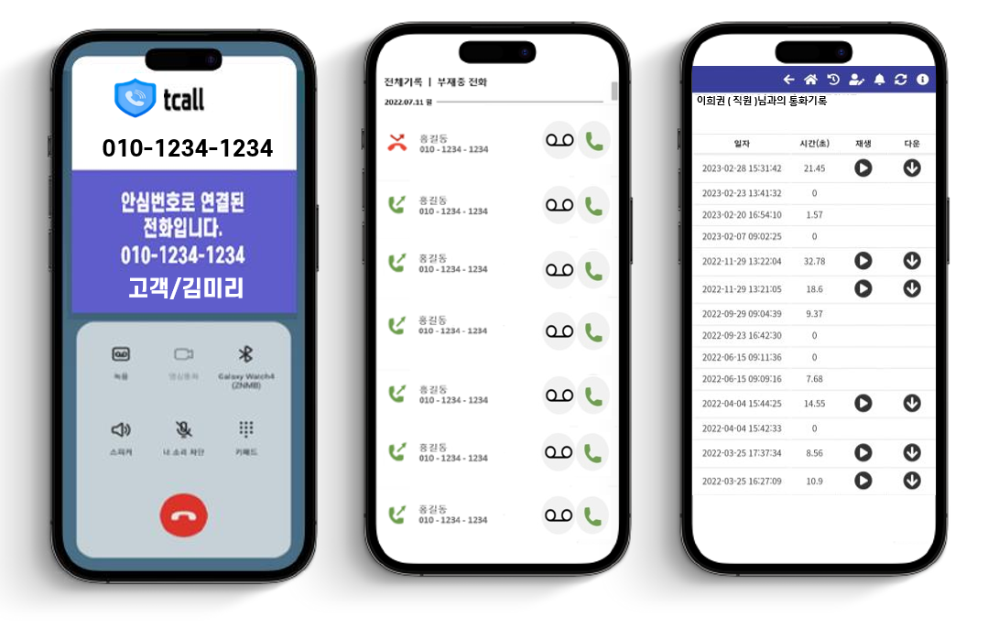
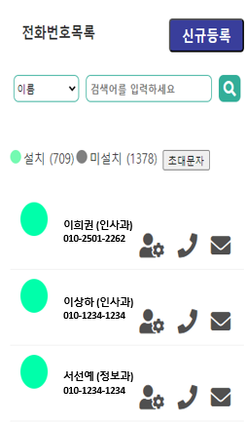
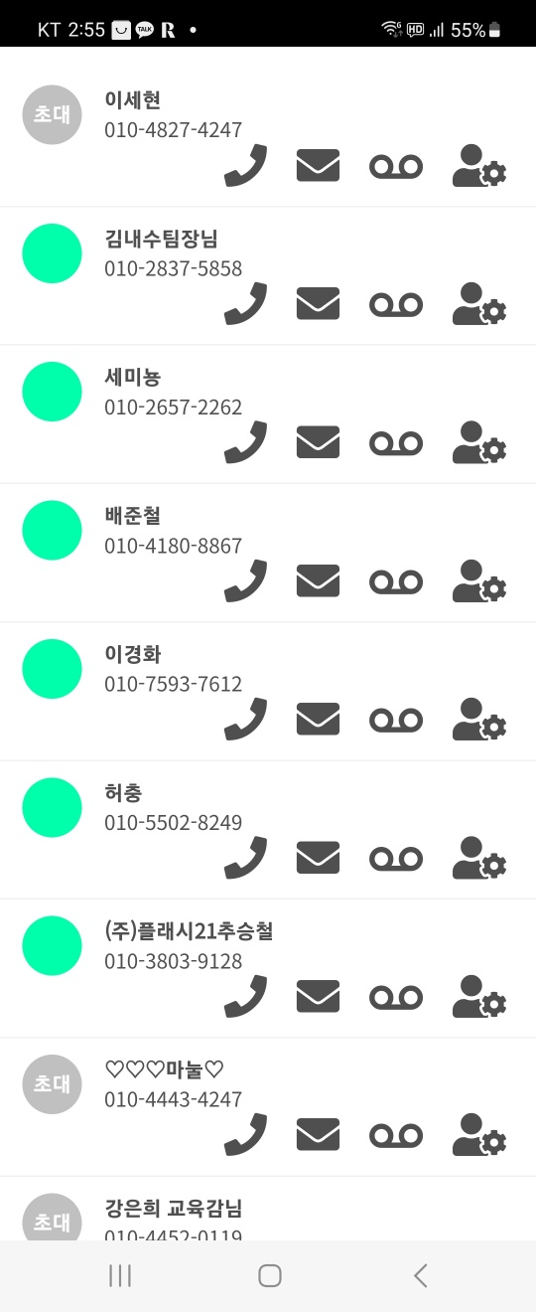
Tcall 교원안심번호
비즈마켓
안심번호 통화기록/자동녹음
전주중학교
이희권(학부모)님과의 통화기록
063-123-1234
010-2501-2262
인사과
민원
이희권(학부모)
010-2501-2262
통화기록
김진현(학부모)
010-1234-1234
이세현(학생)
010-1234-1234
Tcall 교원안심번호 앱에서 통화 수신, 발신 통화 기록, 녹음 기록 확인

Slide 8
























Tcall 교원안심번호
비즈마켓
전화 수신 시간(업무시간)설정
이 희 권
전주중학교
이 름
소 속
예) (업무시간 종료) 감사합니다.
오늘은 저의 근무시간이 종료되었습니다.
급한 용무가 있으시면 문자 메시지 부탁드립니다.
5-2
(학생)
5-2
(학부모)
인사과
민원
수신 시간(업무 시간) 설정으로 업무 외 시간 통화 차단 업무 외 시간 수신 시
업무 종료 안내 멘트 송출 (시간, 휴일, 공휴일 설정 가능)

Slide 9

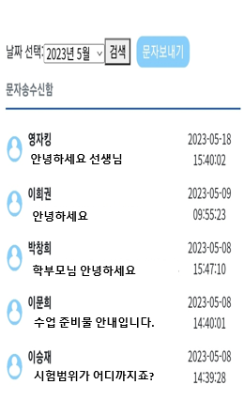
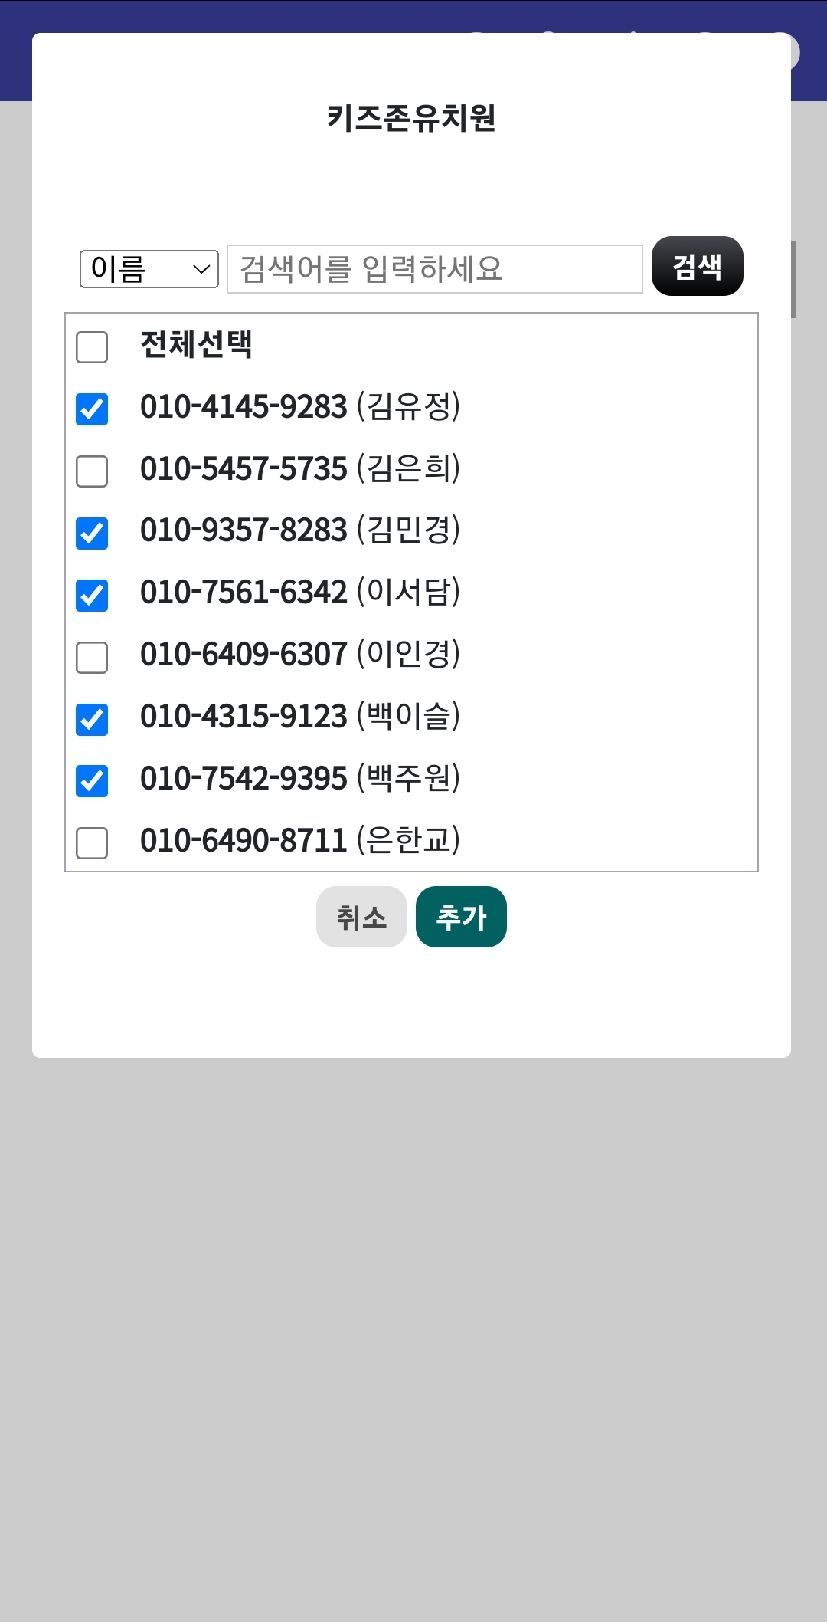
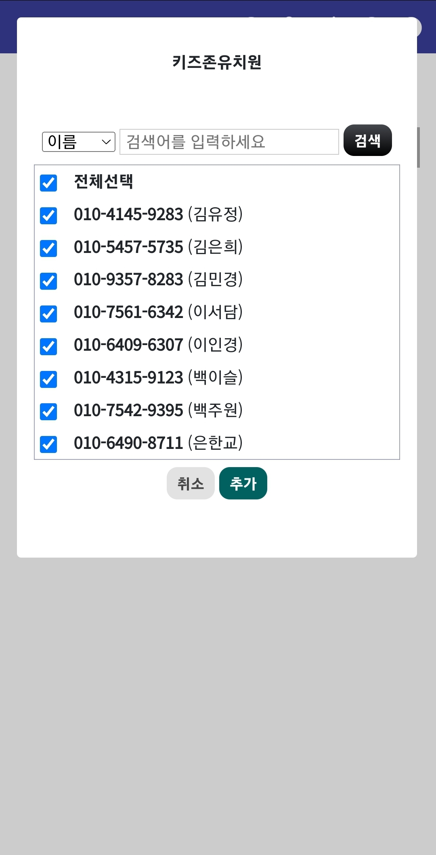
Tcall 교원안심번호
비즈마켓
안심번호 통화 문자 수신/발신
세이프학교
세이프학교
010-1234-1234 이상하(학부모)
010-1234-1234
010-1234-1234
010-1234-1234
010-1234-1234
010-1234-1234
010-1234-1234
010-1234-1234
010-1234-1234
9월 상담 일정 보내드립니다.
010-1234-1234 서선예(학부모)
인사과
민원
네 그렇습니다.
010-1234-1234
010-1234-1234
010-1234-1234
010-1234-1234
010-1234-1234
010-1234-1234
010-1234-1234
010-1234-1234
010-1234-1234 전희민(학생)
수행평가 안내표 다시 보내주세요
010-1234-1234 이영환(학부모)
안녕하세요
010-1234-1234 이지민(학생)
네 선생님
전용 안심번호 앱 안에서 문자 수신 발신 관리
수신 문자는 안심 번호 앱에서 별도 확인되며 발신을 할 경우 안심 번호로 발신
개별 문자, 단체 문자, 예약 문자 기능 포함

Slide 10
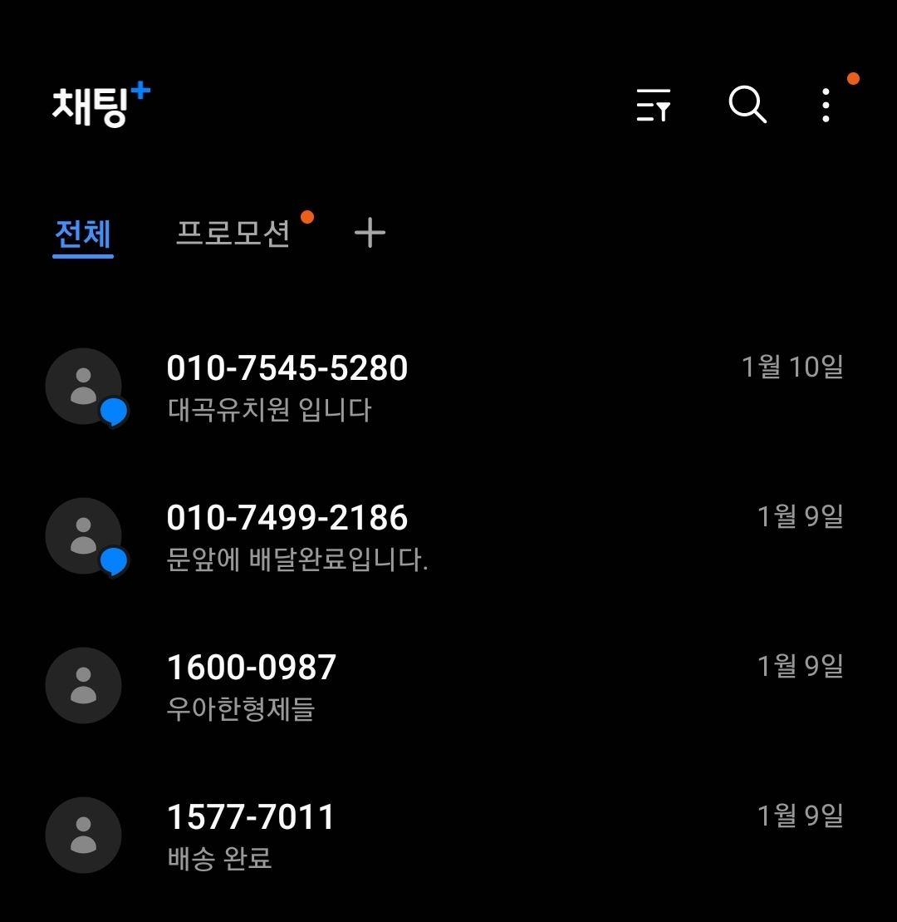
Tcall 교원안심번호
비즈마켓
안심번호 통화 문자 수신/발신
010-1234-1234
안녕하세요
1577-1234
휴대폰 요금 안내
010-1234-1234 이상하(학부모)
9월 상담 일정 보내드립니다.
010-1234-1234
선생님 수헹평가 점수가…
010-1234-1234 서선예(학부모)
인사과
민원
인사과
민원
010-1234-1234
선생님 안녕하세요
네 그렇습니다.
010-1234-1234 전희민(학생)
010-1234-1234
배송완료
수행평가 안내표 다시 보내주세요
1577-1234
상품안내
010-1234-1234 이영환(학부모)
안녕하세요
010-1234-1234
안녕하세요 학부모000입니다
010-1234-1234 이지민(학생)
네 선생님
Tcall 교원안심번호는 개인 안심번호로
수신, 발신되는 문자메시지를 별도 관리하여 개인정보 노출위험이 없습니다.

Slide 11

Tcall 교원안심번호를 이용하는
단체 문자(SNS)활용법
1학년
(학부모)
2학년
(학부모)
3학년
(학부모)
4학년
(학부모)
1학년
(학부모)
2학년
(학부모)
3학년
(학부모)
1학년
(학부모)
2학년
(학부모)
3학년
(학부모)
5학년
(학부모)
6학년
(학부모)
초등학교
중학교
고등학교
초, 중, 고등학교 학년, 학급 별로 그룹 관리 할 수 있습니다.

Slide 12
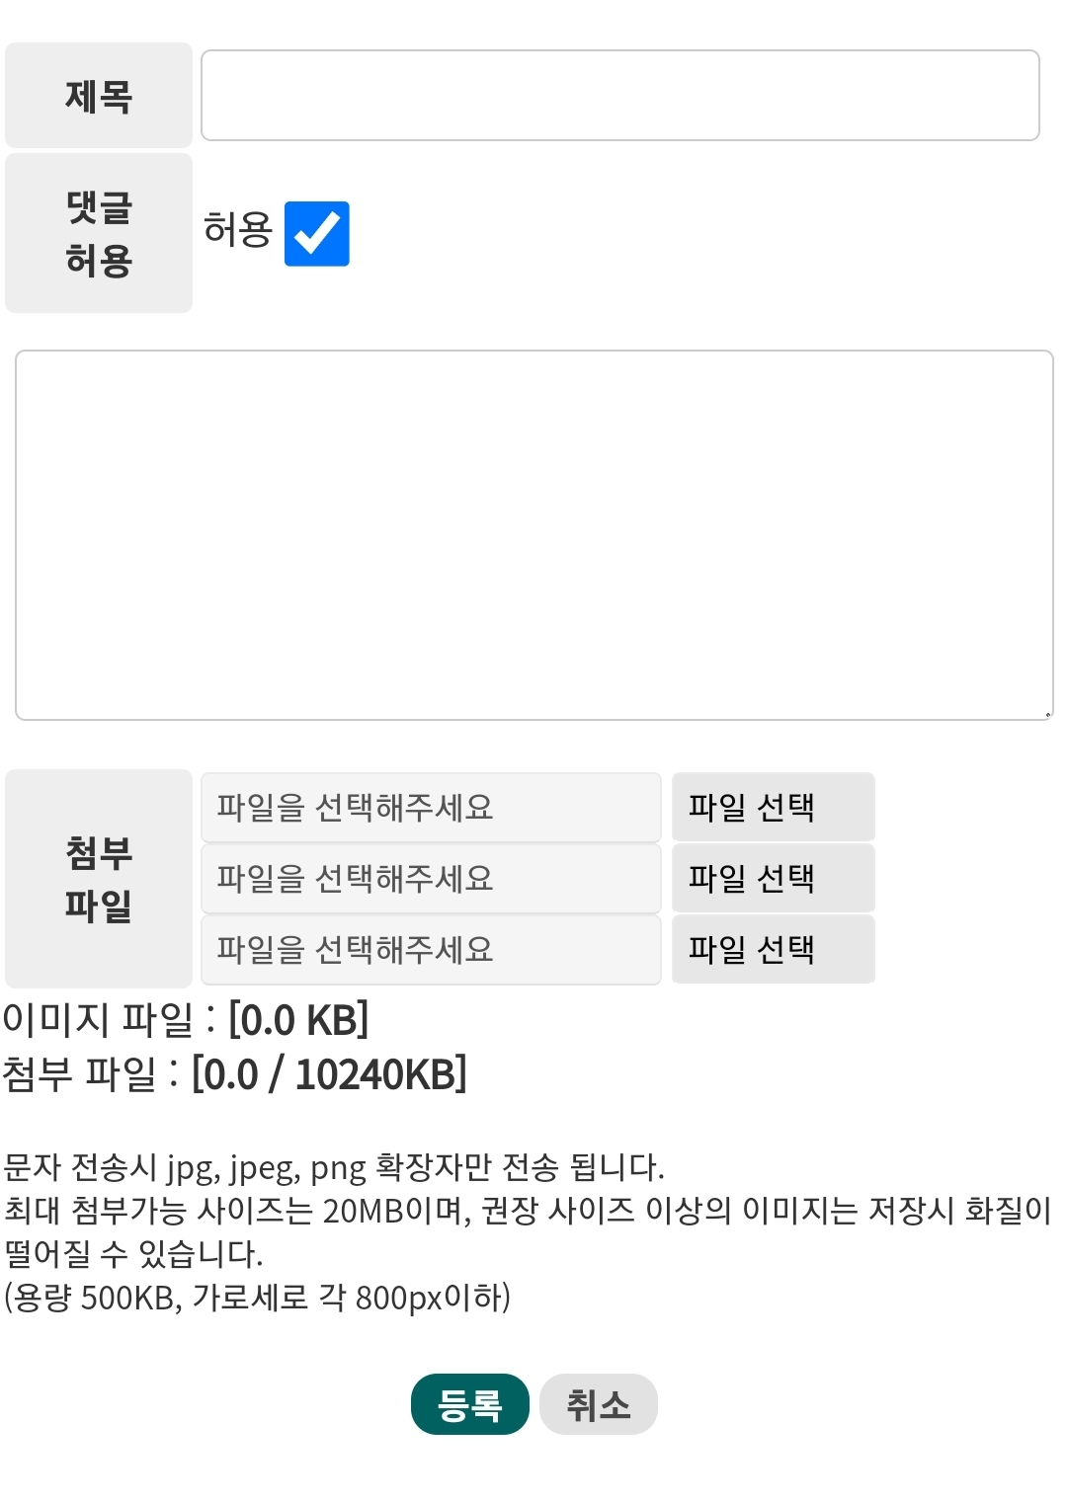
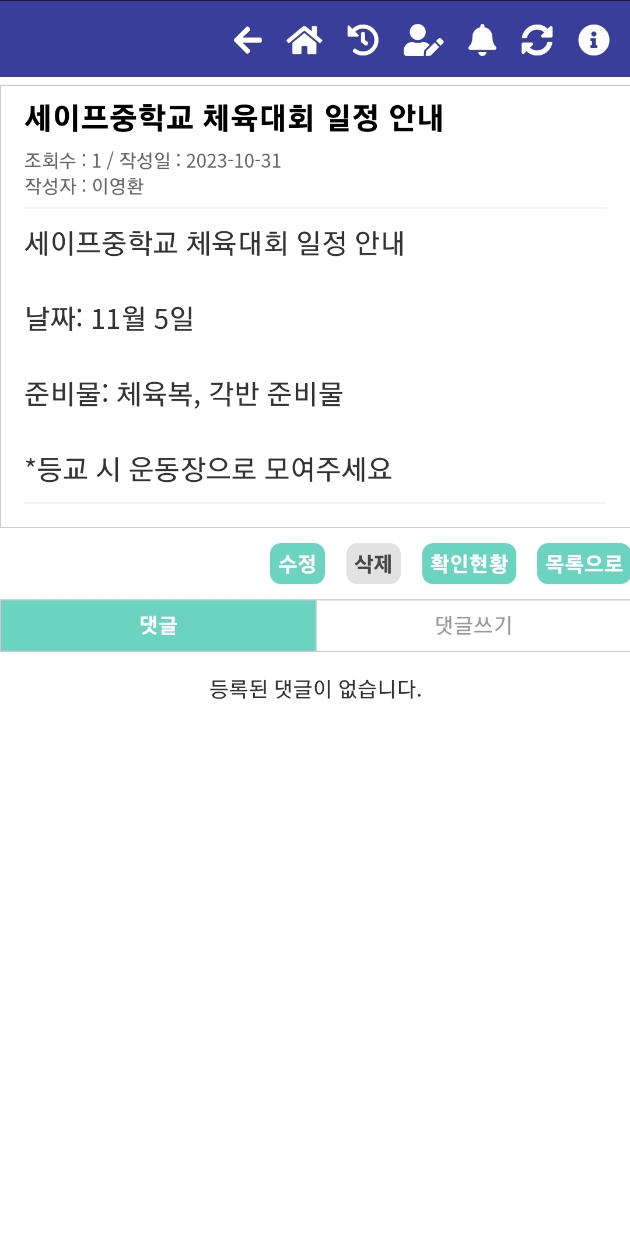
Tcall 교원안심번호를 이용하는
단체 문자(SNS)활용법
세이프중학교 체육대회 일정 안내
그룹
선택
1학년
2학년
3학년
세이프중학교 체육대회 일정 안내
날짜: 11월 5일
준비물: 체육복, 각반 준비물
*등교 시 운동장으로 모여주세요
1학년
(학부모)
2학년
(학부모)
3학년
(학부모)
1, 2, 3학년 그룹에 새글이 등록 되었습니다.
학부모, 학생 화면
그룹(학년) 선택하여
공지사항 전송
등록된 그룹(학년, 반)에
푸시알림이 전송됩니다.
그룹(학부모, 학생) 전달 사항은
실시간 전달 됩니다.

Slide 13
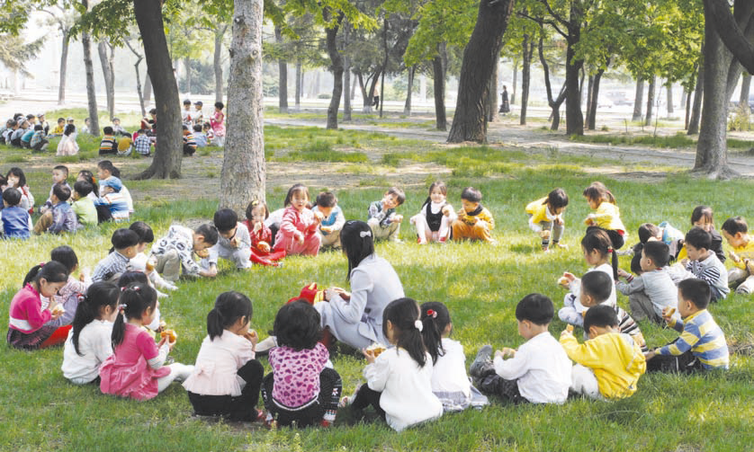
Tcall 교원안심번호를 이용하는
단체 문자(SNS)활용법
가을 소풍 사진
세이프 학교 설문지
안녕하세요 세이프 학교입니다.
급식메뉴(잔반 없는날) 관련 설문지 입니다.
학생, 학부모 여러분들은 설문지 확인하시고
작성 바랍니다.
감사합니다.
급식메뉴 설문지.hwp
다운로드
학부모, 학생 화면
학부모, 학생 화면
학부모, 학생 화면
공지사항 전달
사진 전달
파일 전달

Slide 14

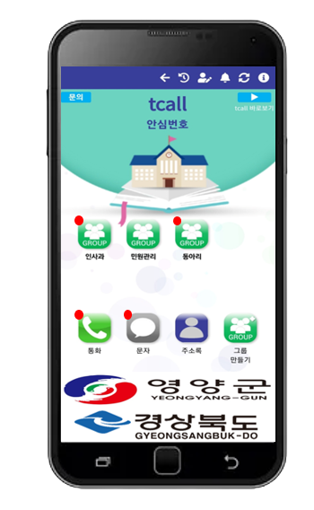
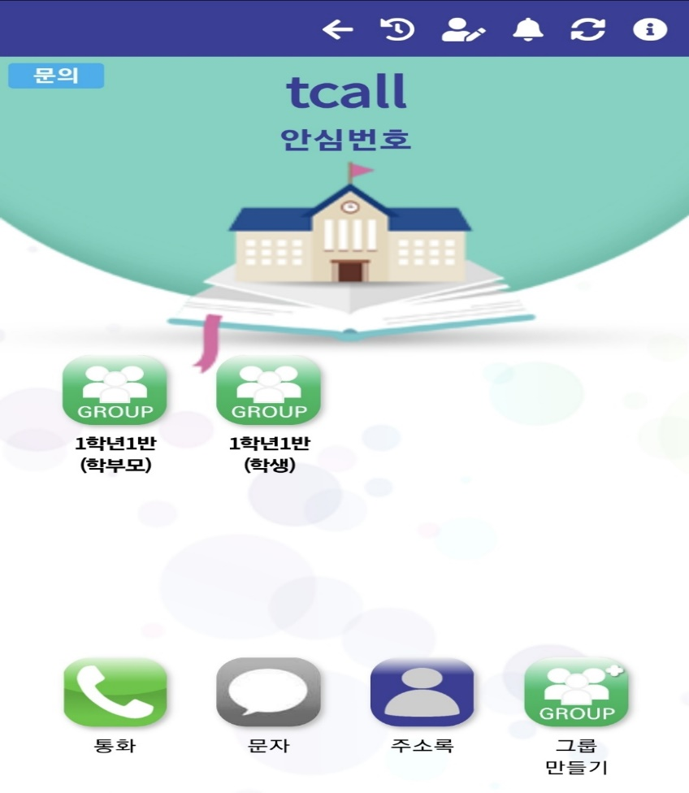
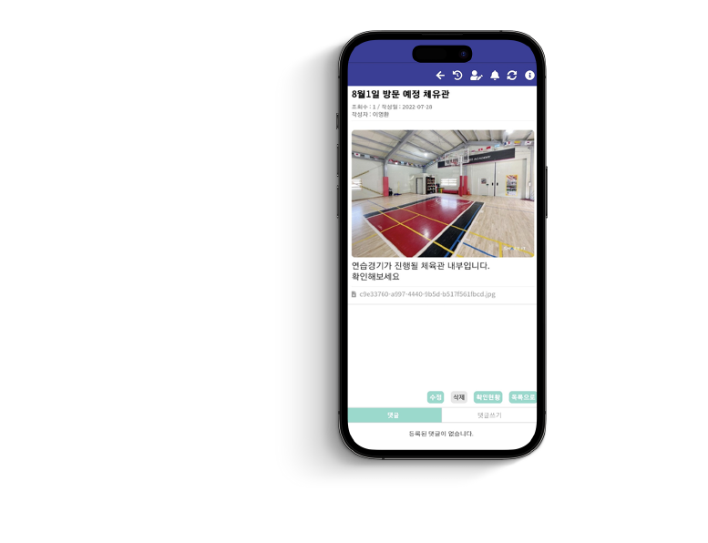
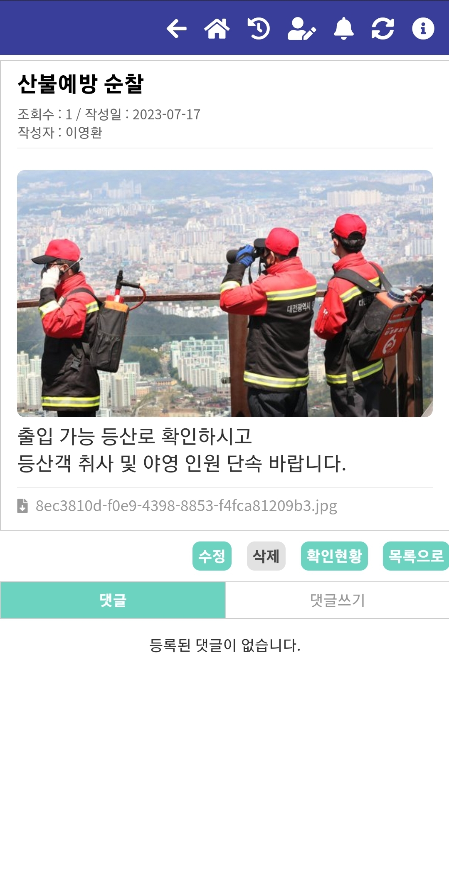
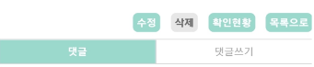
Tcall 교원안심번호
비즈마켓
그룹 활용
학부모 상담 안내드립니다.
가을 소풍 사진
가을 소풍 사진
안녕하세요 1-3담임 000입니다.
학부모 상담 일정 확인 하겠습니다.
편하신 시간과 상담 주제(아이)를
아래에 남겨주시면
일정 조율 하겠습니다.
감사합니다.
학부모A
학부모A
9월 첫째주가 좋아요
9월 첫째주가 좋아요
답글
답글
담임선생님
담임선생님
네 알겠습니다.
네 알겠습니다.
학부모B
9월 5일이 좋습니다.
답글
담임선생님
네 알겠습니다.
학부모C
9월 다 괜찮습니다.
우리아이는 알레르기가 너무 심해서 걱정인데요 선생님께서 조금 신경써주시면 좋을거같아요
답글
담임선생님
네 자세한 내용 더 남겨주시겠어요?
공지사항
선생님 화면
학부모 화면
학생, 학부모 구분하여 개인, 단체 비밀 상담
학생, 학부모 상담 신청 소속 그룹 댓글로 소통 및 1대1 소통

Slide 15
Tcall 교원안심번호
비즈마켓
설문(투표)조사 기능
학부모 단체 상담 일정 조사
학부모 단체 상담 일정 조사
가을 소풍 사진
학부모 단체 상담 일정 조사
안녕하세요 1-3담임 000입니다.
학부모 상담 일정 조사 하겠습니다.
편하신 시간과 상담 일자를
아래에 항목에 선택(익명)하여 주시면
일정 조율 하겠습니다.
감사합니다.
3월 13일
3월 20일
3월 27일
3월 13일 (2명)
3월 20일 (16명)
3월 27일 (5명)
투표하기
투표하기
설문조사 공지
설문 항목 선택
설문 현황 확인
Tcall 교원안심번호 그룹 기능을 활용하여
학부모, 학생 설문 및 투표 기능 활용 가능

Slide 16
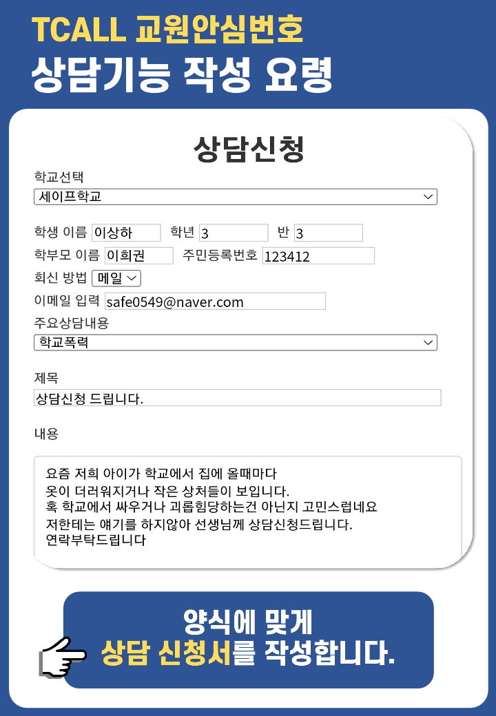
Tcall 교원안심번호
비즈마켓
그룹 기능(학생, 학부모 상담 신청)
상 담
상담신청
상담신청
작성완료
1-3
(학생)
1-3
(학부모)
학생, 학부모 비밀 상담 신청 상담 요청 시 학교 관리자 페이지 제공
상담 신청 내역은 학교 관리자 페이지에서 열람

Slide 18

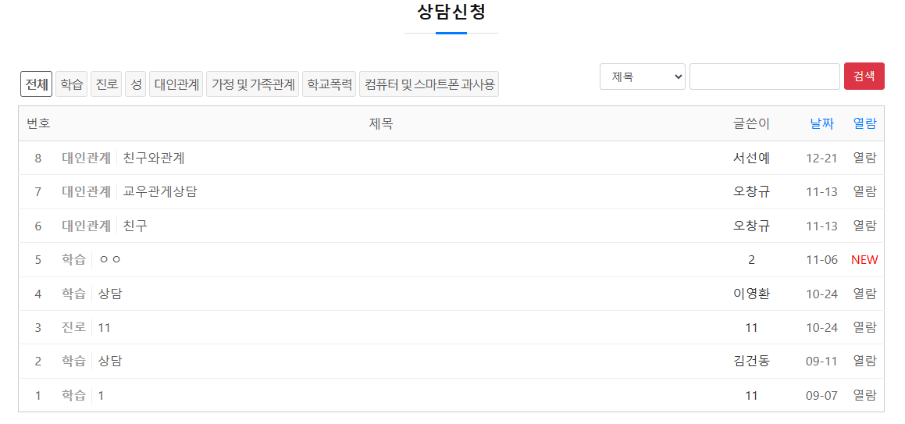
Tcall 교원안심번호
비즈마켓
그룹 기능(학생, 학부모 상담 신청)
상 담
대인관계 ㅣ 친구와의 관계
학 습 ㅣ 상담 신청합니다.
서선예
이희권
오창규
이상하
박지원
학 습 ㅣ 상담신청 (오창규)
진 로 ㅣ 진학 상담 신청 드립니다.
학교 관리자 페이지 열람
학생, 학부모 비밀 상담 신청 상담 요청 시 학교 관리자 페이지 제공
상담 신청 내역은 학교 관리자 페이지에서 열람

Slide 19

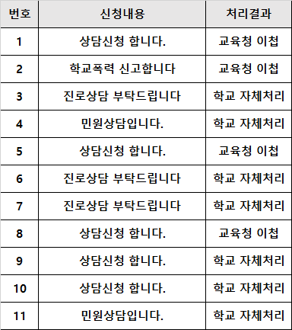




상담 신청서
상담 신청서
상담 신청서
Tcall 교원안심번호 앱에서 상담 신청서 작성
학교 관리자 페이지에
상담 신청서 전달
교육청 이첩
학교 자체 처리
학교 관리자 페이지에서
상담 신청 내용 확인
학교에서
상담 신청 내용 처리
전화, 문자, 이메일 등(선택사항)
상담 신청 처리 내용 전달
상담 신청 처리 전달 내용
확인 및 방문

Slide 20
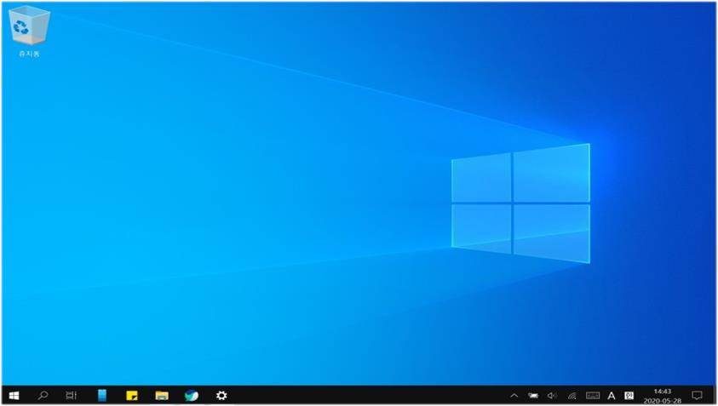
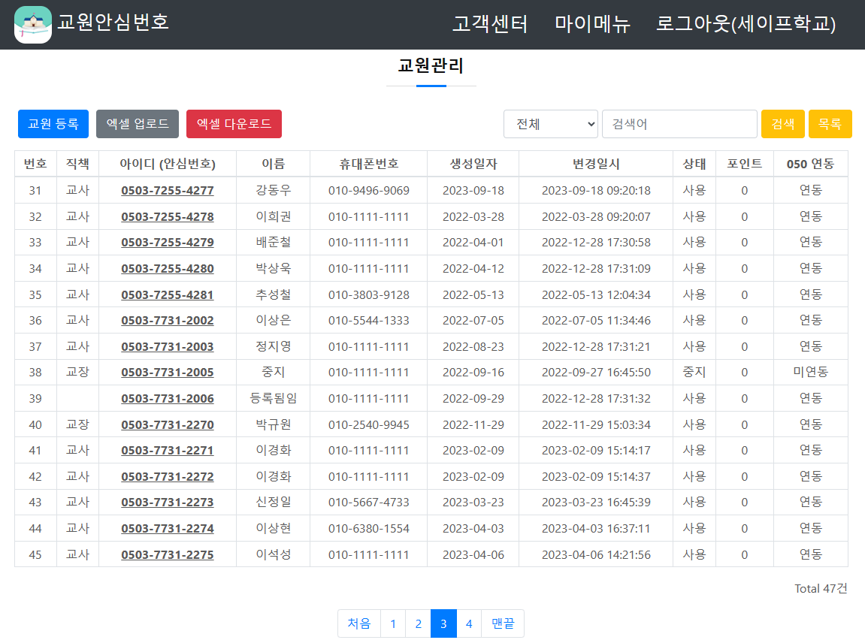

Tcall 교원안심번호
비즈마켓
PC앱
5-2
(학생)
5-2
(학부모)
부재중 전화 (1)건이 있습니다.
모바일 앱과 실시간 연동되는 PC앱, 웹페이지 제공 인터페이스 동일, 실시간 알림,
그룹 관리, 주소록 등록 등 PC 환경에 최적화

Slide 21
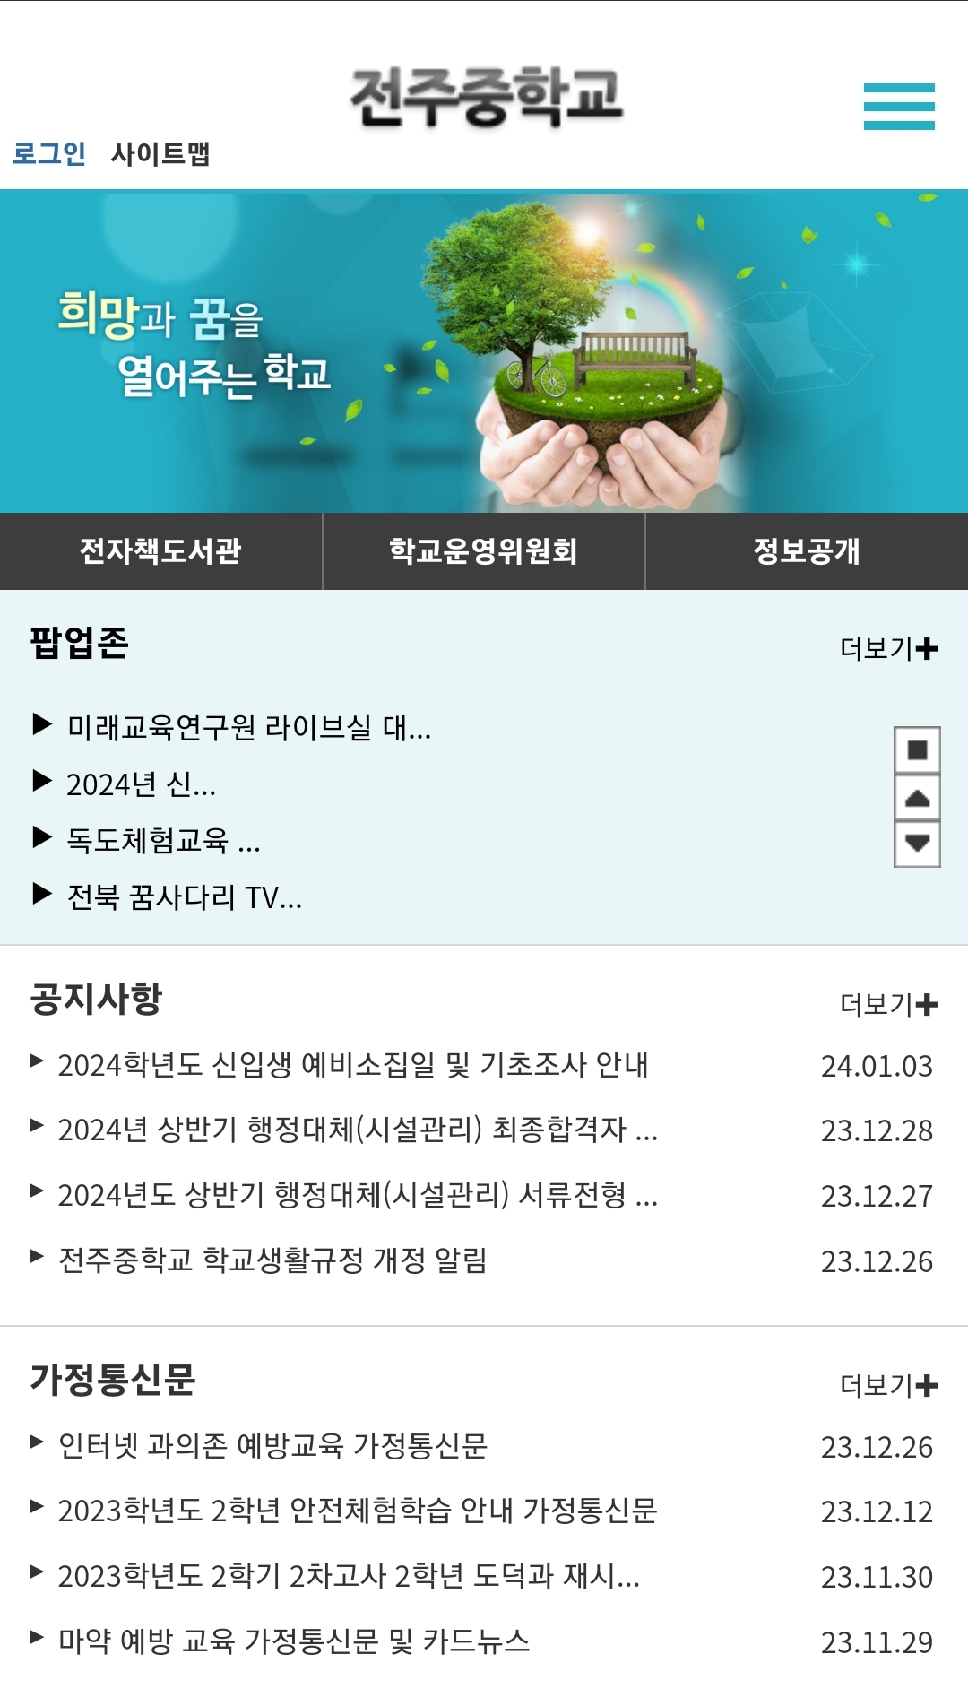
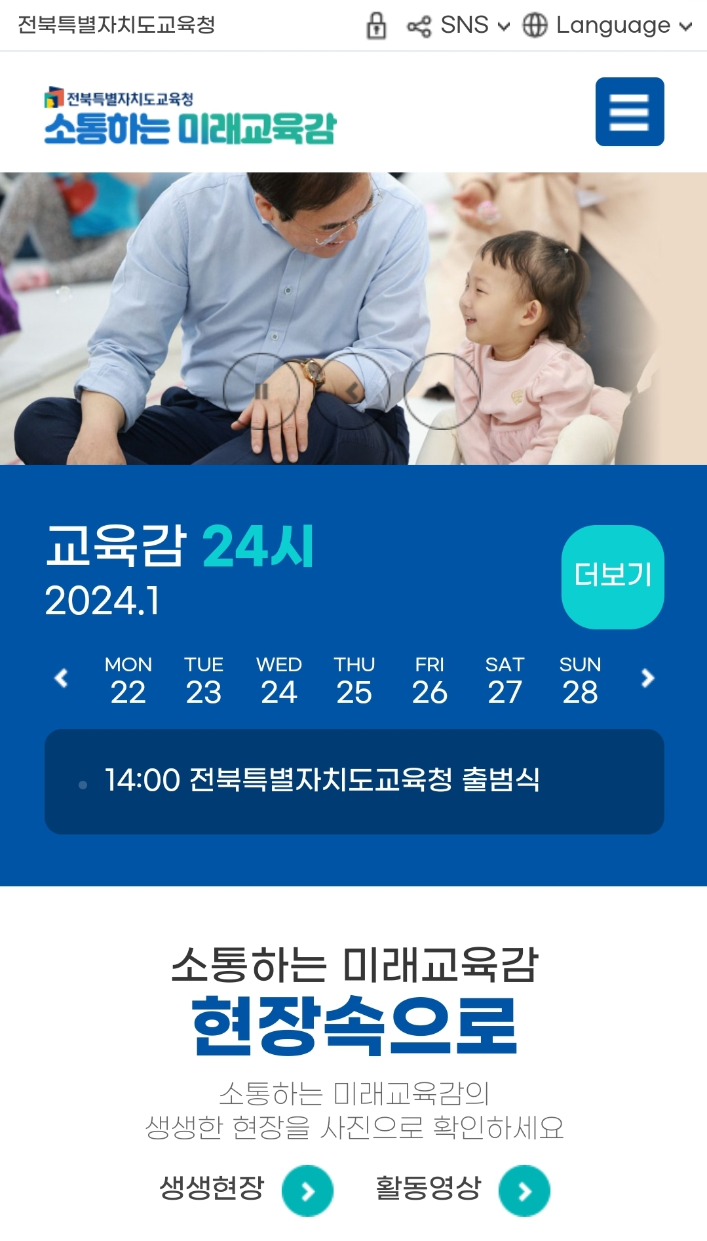
Tcall 교원안심번호
비즈마켓
홈페이지 연동
5-2
(학생)
5-2
(학부모)
소속 학교, 소속 교육청 홈페이지와 실시간 연동
학부모, 학생과 교육감님의 정책 및 공지사항 전달
홈페이지 사용률 상승 효과

Slide 22

Tcall 교원안심번호
비즈마켓
전자 발찌 실시간 내주변 감지 서비스
이희권님 주위 30M이내
위험신호가 감지되고 있습니다.
주의하세요
Tcall 안심번호
주변 30M이내 위험신호가
감지되고 있습니다.
5-2
(학생)
5-2
(학부모)
2024년 업데이트 예정)
사용자의 안전을 위해 내 주변 전자 발찌
알림을 통해 신속한 대응을 가능하게 합니다.

Slide 23
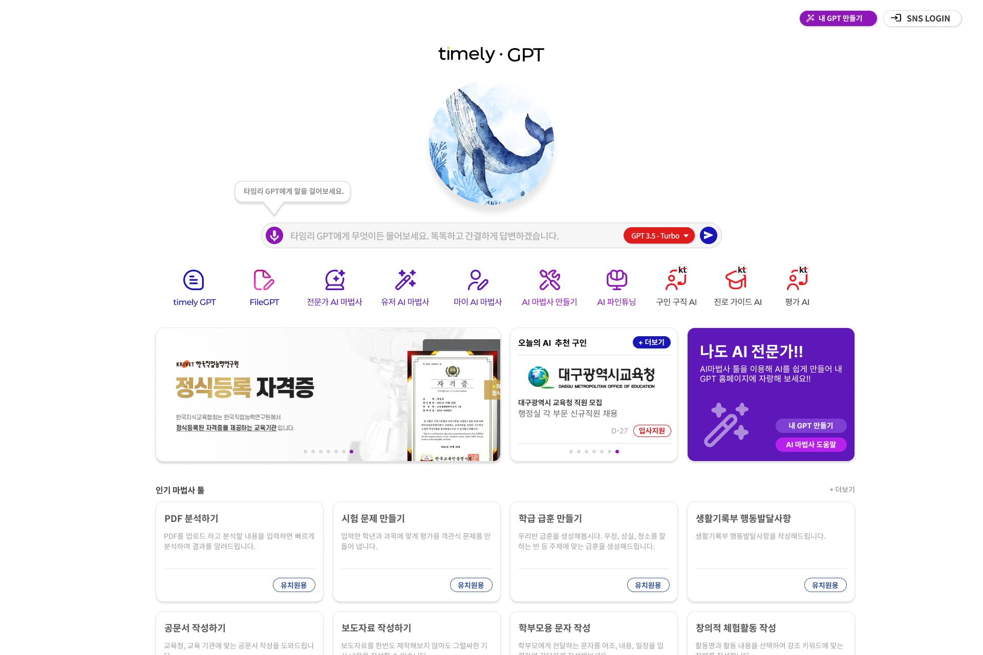
Tcall 교육 맞춤 AI GPT 서비스
비즈마켓
1. 선생님, 교직원, 학생, 학부모 맞춤 Chat GPT 서비스
2. 전북 교육청 소속 학교, 교육청 등 그룹별 GPT 페이지 지원
3. 자주 사용하는 GPT Prompt Tool로 메인 페이지 구성
Tcall

Slide 24
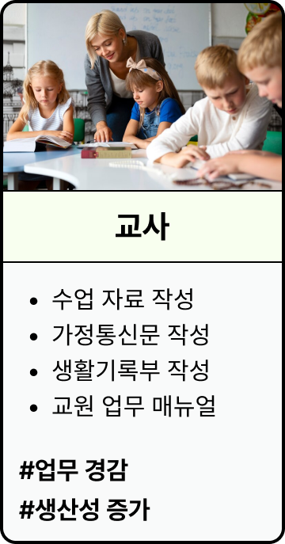
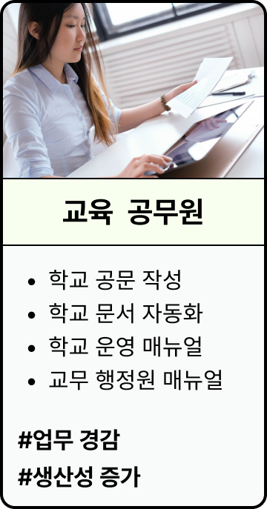
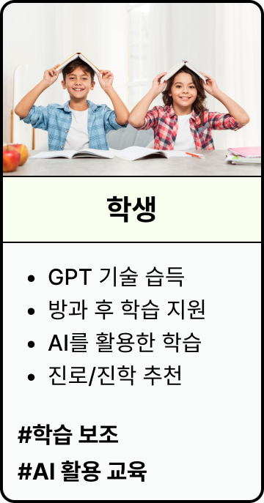
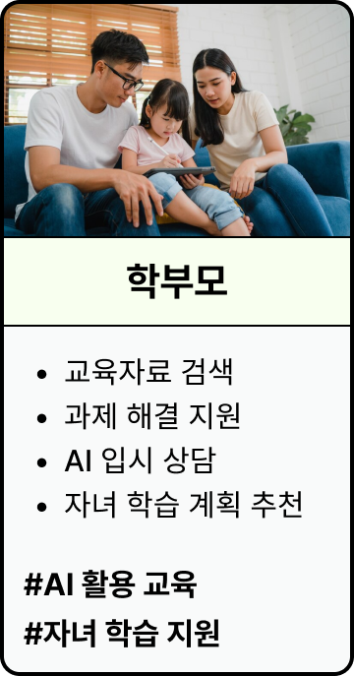
Tcall 교육 맞춤 AI GPT 서비스
비즈마켓
GPT와 Prompt Tool을 활용한 AI 학습 지원과 행정 업무 경감

Slide 25
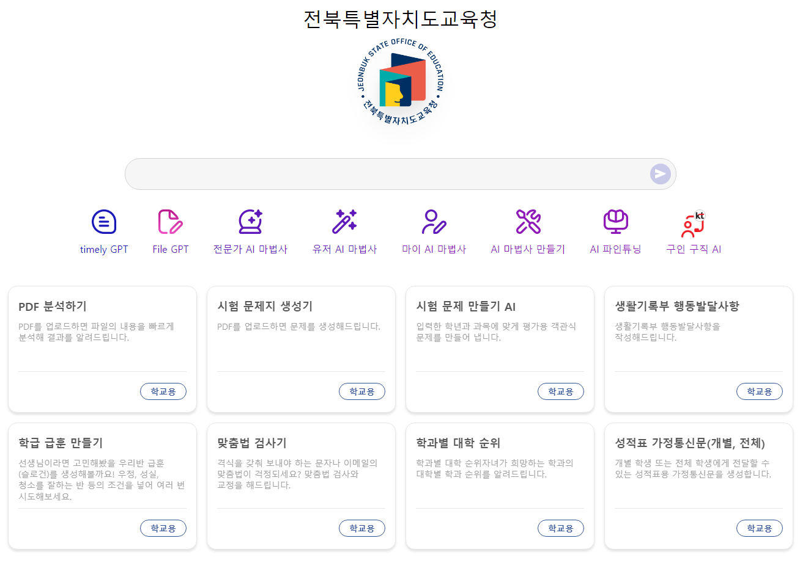
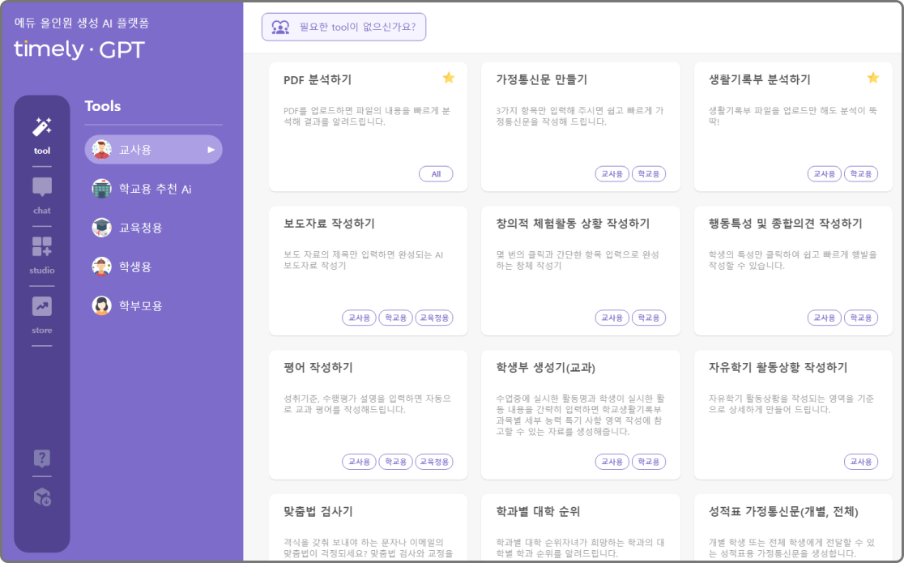
Tcall 교육 맞춤 AI GPT 서비스
비즈마켓
Group GPT 페이지 지원
교육청, 교육지원청, 학교, 학급, 학부모 등 소속 그룹이 활용할 수 있도록
분야에 맞는 맞춤형 GPT 서비스 제공

Slide 26
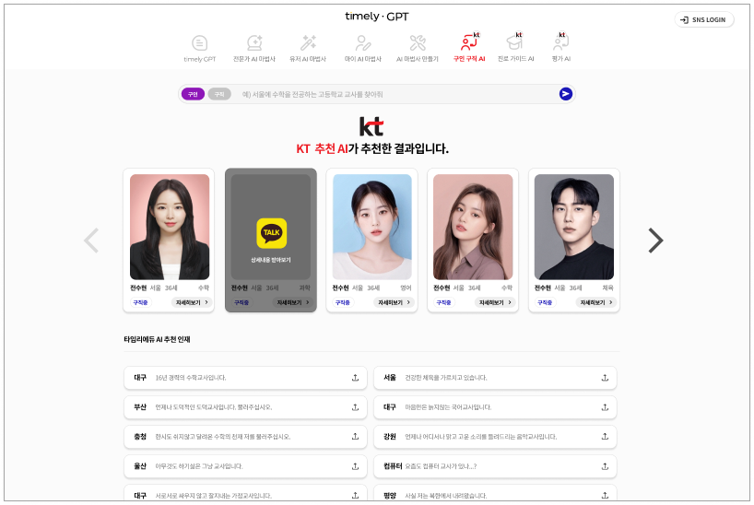
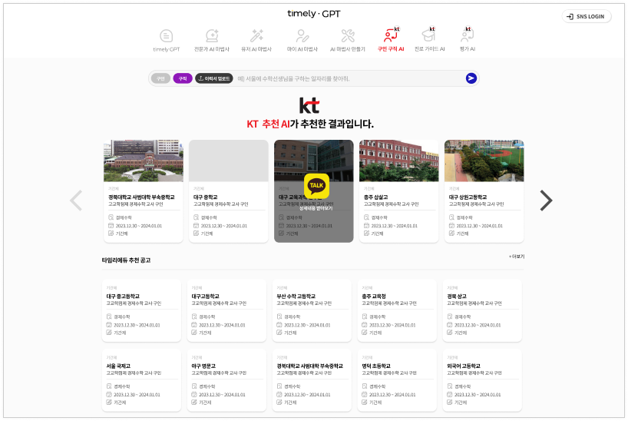
Tcall 교육 맞춤 AI GPT 서비스
비즈마켓
인력풀을 통한 교사 및 강사 매칭 서비스 운영
지역 내 강사 인력풀을 구성하여 늘봄 학교, 고교학점제, 방과후, 보결 등
학교에 필요한 교사 및 강사 매칭 서비스

Slide 27
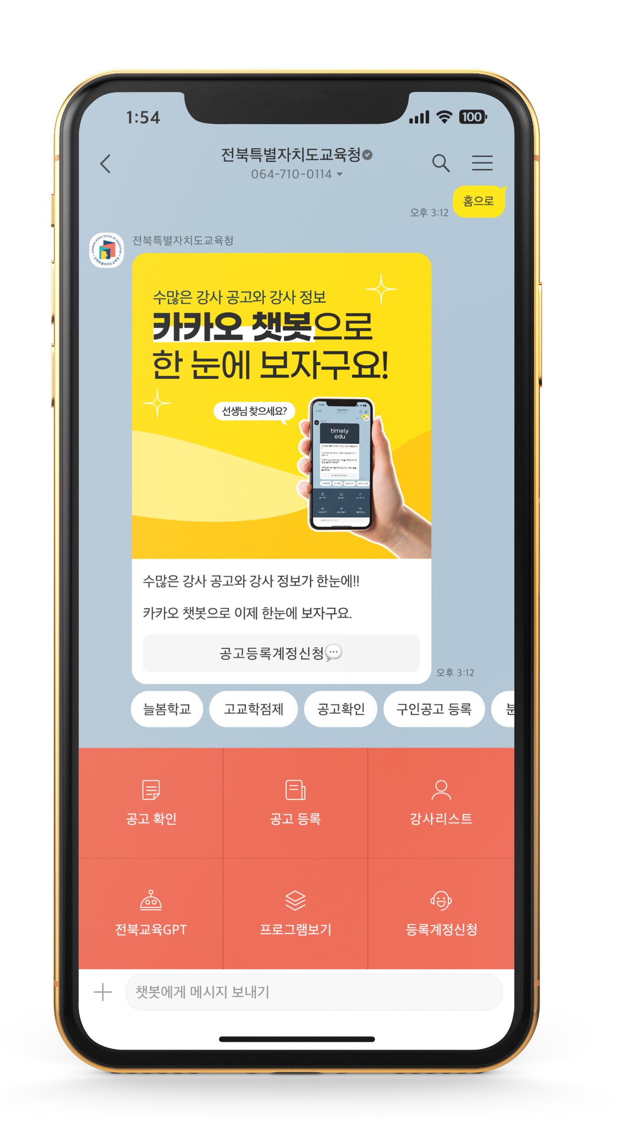
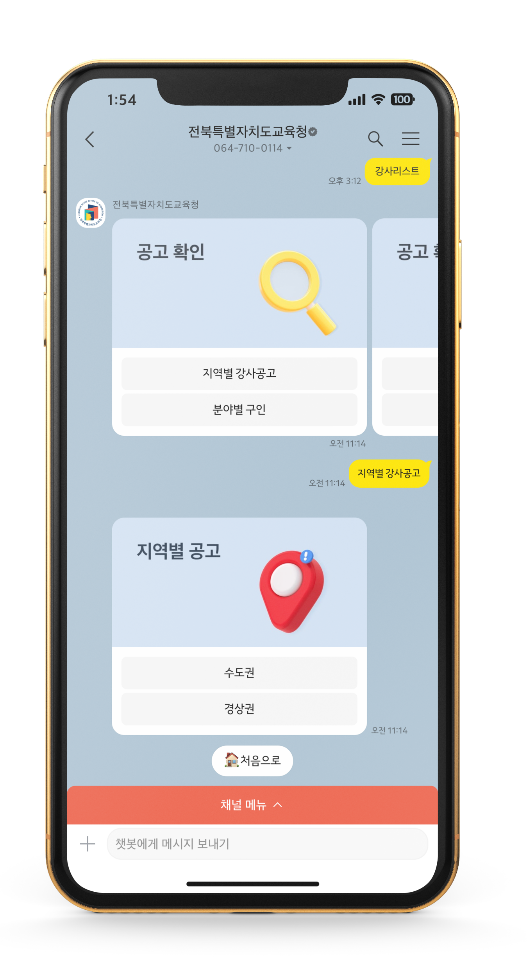
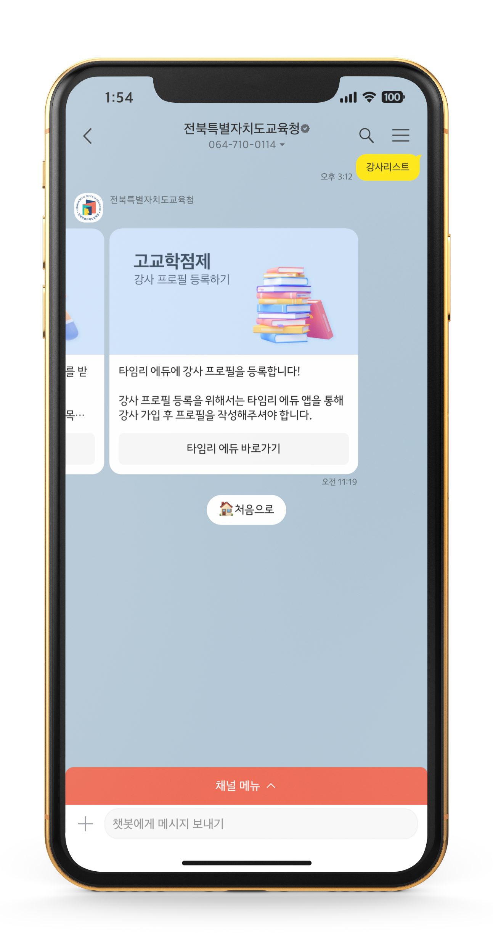
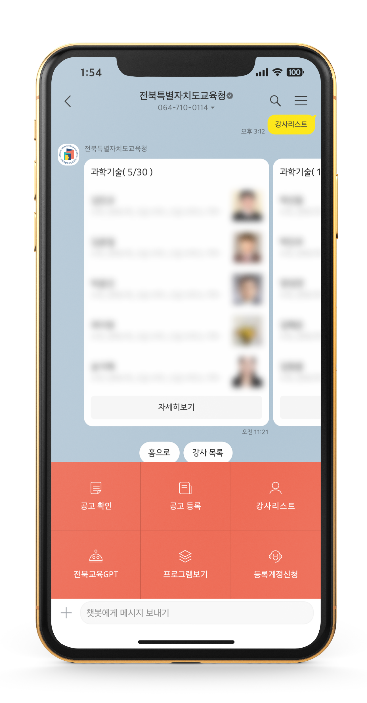
Tcall 교육 맞춤 AI GPT 서비스
비즈마켓
카카오톡을 통한 교육 맞춤 AI GPT 서비스
GPT 서비스와 교원 및 강사 매칭 서비스를 이용할 수 있도록
교육청 전용 카카오 채널 및 챗봇 도입 지원

Slide 28
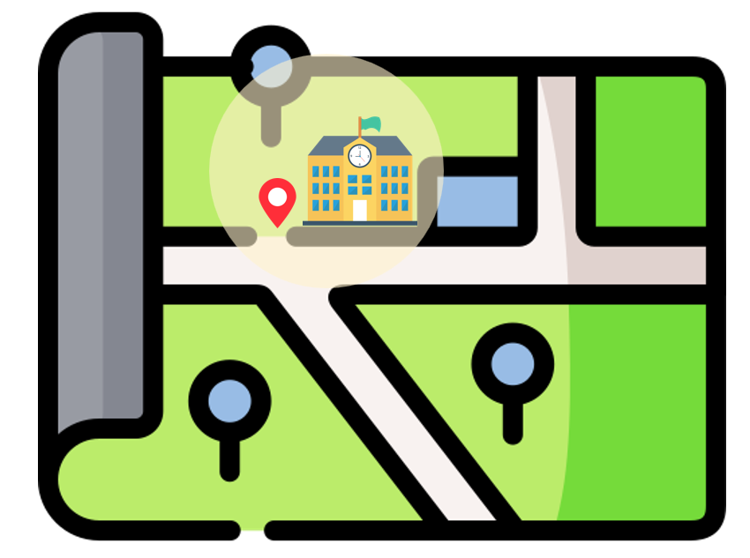
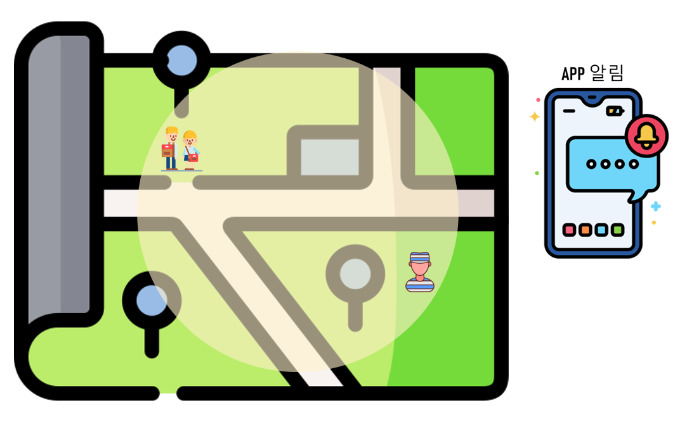



Tcall 안심 자녀 등·하교(위험지역) 알림 서비스
비즈마켓
1. 휴대폰을 소지하고있는 학생은 GPS기반 위치 추적으로 등, 하교 알림 서비스
2. 휴대폰을 가지고 있지않는 학생은 비콘을 이용하여 등, 하교 알림 서비스
3. Tcall 교원안심번호 그룹 앱 푸시 알림으로 학교 문자 발송 시스템 제공
2024년 업데이트 예정
1.
1.
000학생이 등교하였습니다.
알림 시간 설정으로 등, 하교 앱 푸시 알림으로 제공
등교 시간 설정: 08:00~09:00 (기본)
하교 시간 설정: 12:00~17:00 (기본)
등, 하교 알림
푸시 알림 1 - 3회이상 설정 가능
2.
000학생이 하교하였습니다.
수신기
수신기
수신기
스마트폰 미 소지시 GPS 기반
비콘 제공
학생 등, 하교 시
Tcall 교원안심번호 앱 푸시 알림 제공
위험 반경 제한 알림

Slide 29
Tcall 교원안심번호
비즈마켓
결론
Tcall 교원안심번호는 교원의 개인정보 보호와 교권침해 예방을 위해 개발된 서비스입니다. Tcall 교원안심번호 사용으로 교육활동에 더욱 집중할 수 있고 불필요한 민원이나 스트레스를 줄일수있습니다. Tcall 교원안심번호는
단순히 선생님과 학부모에 단절을 하는 것이 아니라
자연스럽게 학부모는 존중받고 선생님은 존경받는 플랫폼으로 발전하고 있습니다.
이에 Tcall 교원안심번호는 존경 받는 교권, 존중 받는 교육 환경에 이바지하는
Tcall 교원안심번호로 발전하겠습니다.
감사합니다.

